Slide 1
Муниципальное бюджетное дошкольное образовательное учреждение детский сад комбинированного вида №3 «Ручеек»
«Тематические карточки» как новый метод использования раздаточных материалов в работе с детьми 6 – 7 лет
Подготовила воспитатель группы №11
Е.А. Аксенова
Городской округ город Выкса 2015 год

Slide 2
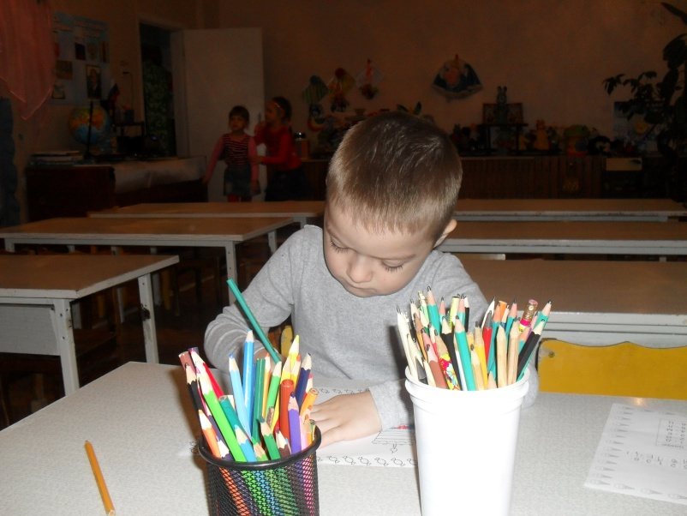
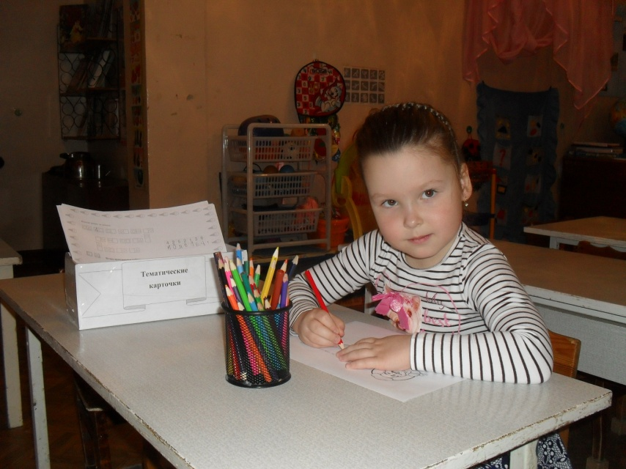
Принцип индивидуализации является основополагающим положением ФГОС ДО
п.1.4 Построение образовательной деятельности на основе индивидуальных особенностей каждого ребенка, при котором каждый ребенок становится активным в выборе содержания своего образования, становится субъектом образования (далее – индивидуализация дошкольного образования)

Slide 3
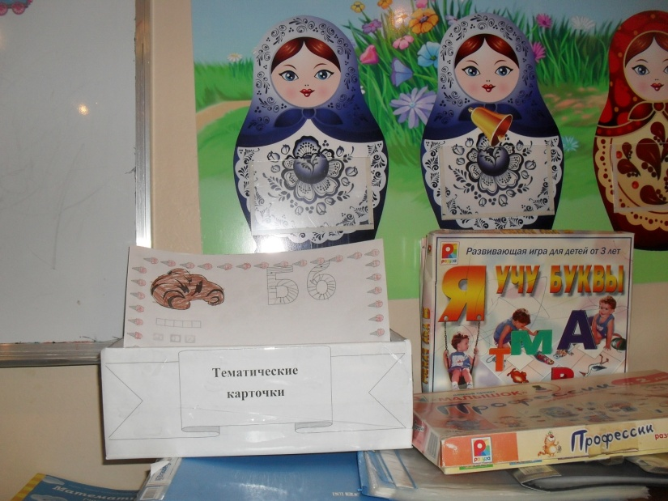
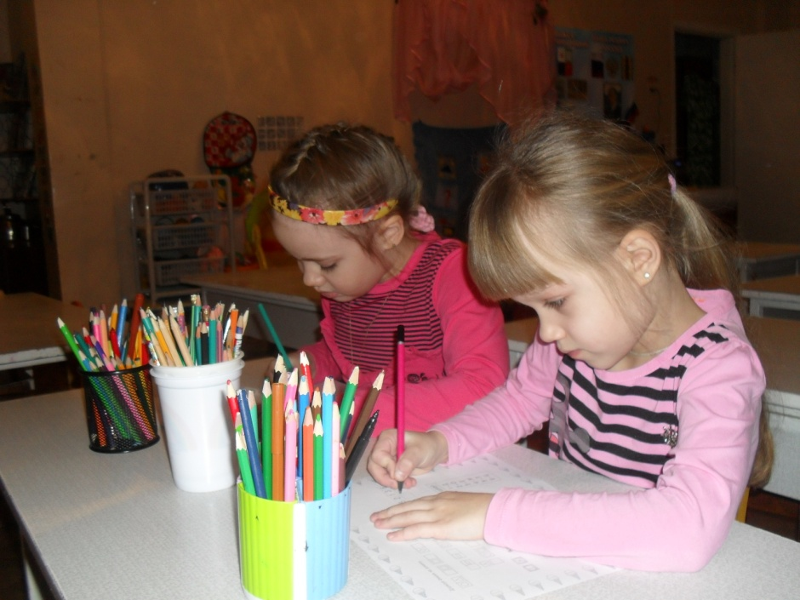
Цель: формирование умения детей дошкольного возраста, применять самостоятельно, усвоенные знания по программе детского сада.

Slide 4
Основные требования
Содержание должно быть открытым и понятным ребенку без взрослого
Должно быть место для «договорных пометок», которые разрабатываются самостоятельно в каждой группе воспитателями и детьми
Каждый лист может иметь «рабочую рамку», которую можно дорисовывать и раскрашивать
Компоновка заданий на карточке оставляет возможность выбора – рисовать, считать, рассматривать, обсуждать, писать и т.п.
«Индивидуальность» карточки подчеркивается тем, что каждый ребенок самостоятельно подписывает свою карточку – печатает имя или рисует значок маркировки

Slide 5
Договорные пометки
Раскрась, нарисуй
Соедини, обведи, напиши
Ответь, придумай, назови, скажи

Slide 6
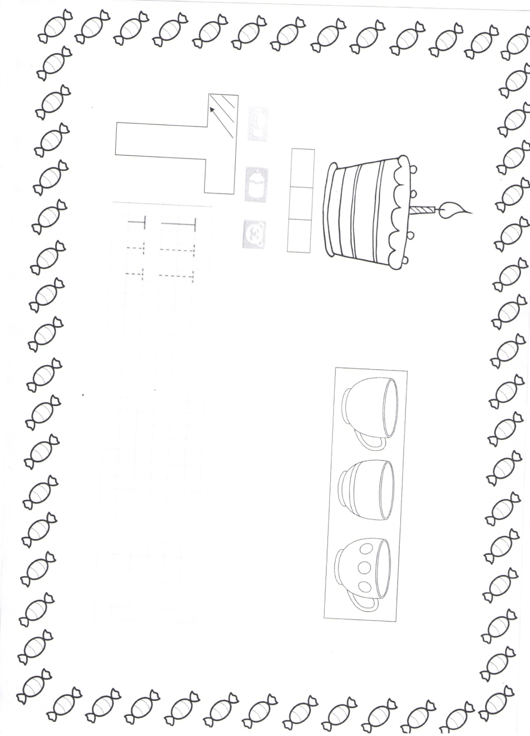
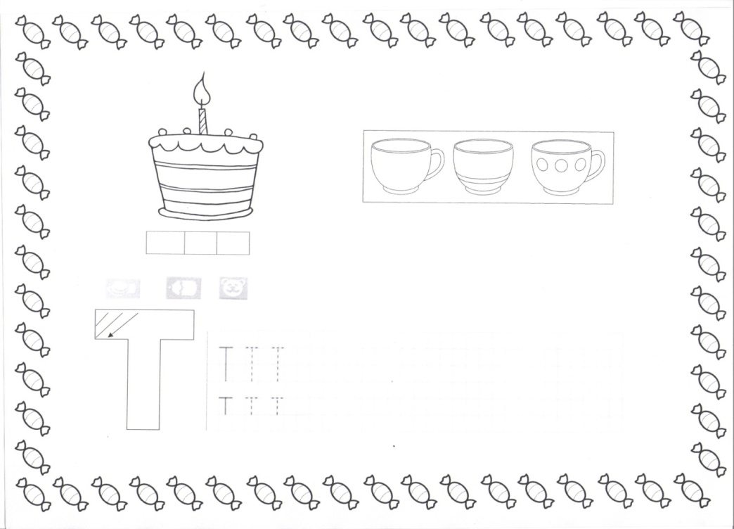
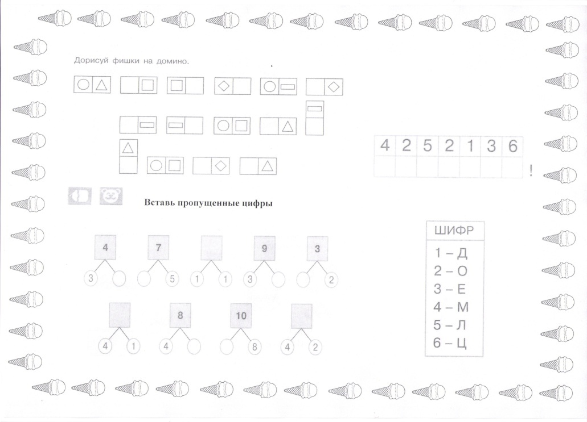
Примерный вариант индивидуальной карточки по теме: «Продукты питания»

Slide 7
Источники
Энциклопедия интеллекта. Рабочая тетрадь для детей 6 – 7 лет/ Шевелев К.В. – М.: Издательство «Ювента», 2011. – 80 с.: ил.
Серия «Рабочие тетради дошкольников» Солнечные ступеньки
(математика, обучение грамоте, развиваем мыслительные способности и т. п.)

Slide 8
СПАСИБО ЗА ВНИМАНИЕ!

